Slide 1

Registro de Juego GGJ 2017
Equipo GGJ

Slide 2
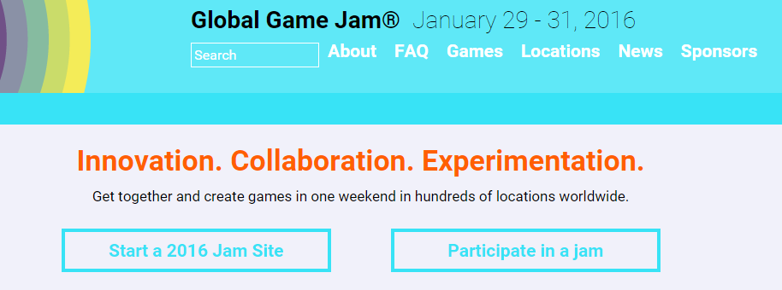
Debes ser usuario de GGJ.
Para registrar tu juego debes:
Tener una cuenta en GGJ
Haber elegido una sede
Estar dentro de tu cuenta
* El sitio web de GGJ está en inglés, y la imágenes presentadas corresponden a lo que verás en él.

Slide 3
Elige un líder de equipo.
Sólo UNA persona de tu equipo debe crear el proyecto del juego en nuestro sitio web.
Una vez que se ha creado el proyecto (ver siguiente imagen) ellos podrán añadir a todos los miembros del equipo (ver imagen 8).

Slide 4
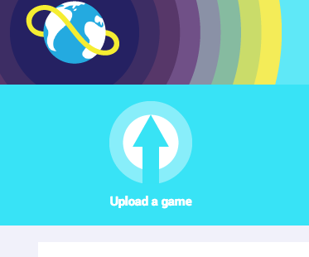
Comienza tu proyecto de juego.
Click en el botón “Upload a Game” en la esquina superior izquierda de tu pantalla
Introduce la información
Sube los archivos
Presiona “Save”

Slide 5
Registra tu proyecto pronto.
Tan pronto como tengas un equipo y una idea, registra tu proyecto en el sitio web de GGJ, el sábado a más tardar.
Después escribe el nombre y la descripción del proyecto. Salva.
Podrás hacer lo demás después.

Slide 6
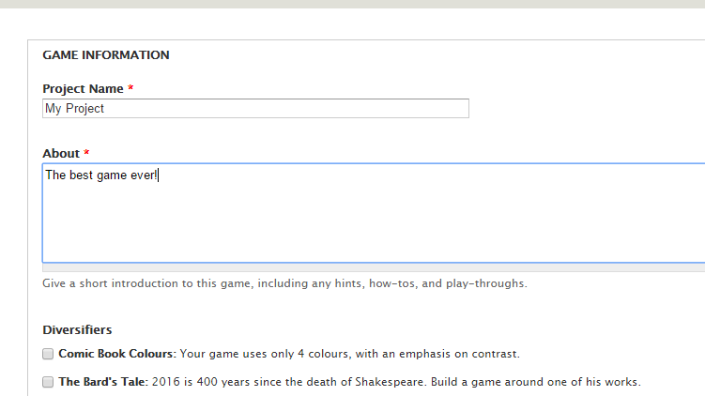

Slide 7
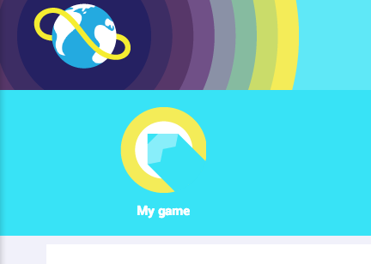

Encuentra tu(s) juego(s).
Una vez que guardes tu juego, podrás encontrarlo en “My Game” or “My Profile”.

Slide 8
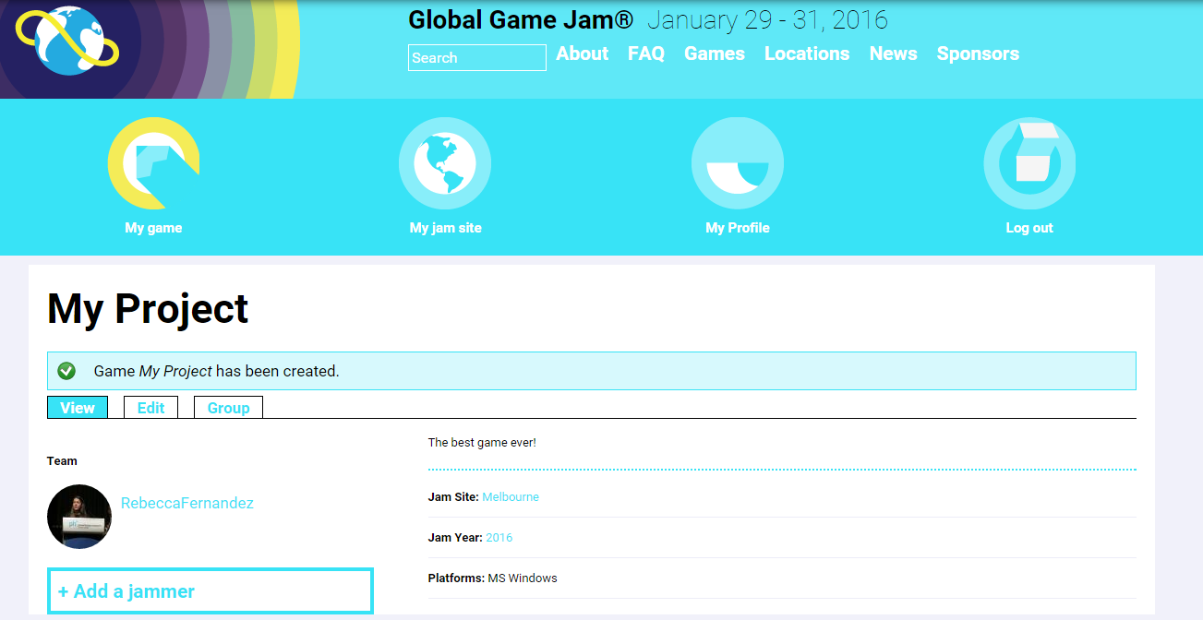

Slide 9
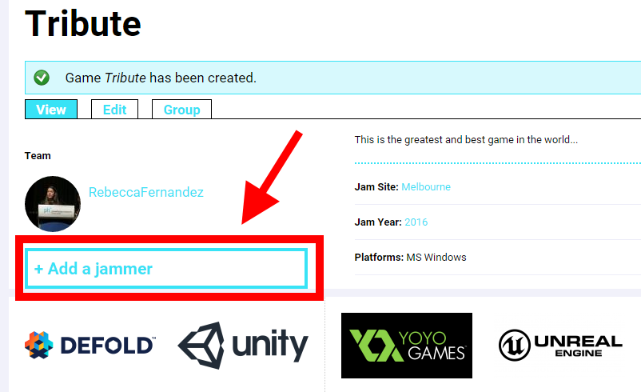
Añade a los miembros del equipo.
Da click en“+ Add a jammer” en la parte baja de la página de tu juego.

Slide 10
Subiendo los archivos del juego.
Es requisito que todos los equipos registrados en GGJ suban sus juegos (aún si no está completo) incluyendo todos los activos (assets), el código fuente y la licencia CC.
Debes ponerlo todo en un archivo zip.
Puedes descargar un modelo desde aquí:
http://ggj.s3.amazonaws.com/GGJ_directory_structure.zip

Slide 11
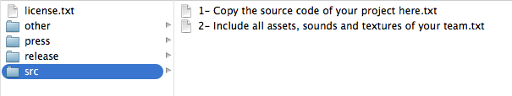
Estructura de directorio del archivo zip
Tu directorio principal (carpeta) debe tener un documento licencia y 4 subdirectorios: source, release, press, and other.

Slide 12
sub-directorios: source
Esto es para los archivos de origen reales, como C o C ++ archivos y activos (assets) como el sonido, la música y el arte.
No incluir game engines o herramientas.
Incluye tus carpetas de proyecto desde Unity o GameMaker.
Escribe un archivo LEEME (README) explicando cómo usaste el código para hacer el juego.
Para juego no digitales, tu archivo de instrucciones en PDF debe incluirse aquí.
¡Haz una prueba para asegurarte que tienes todo!

Slide 13
sub-directoris: release
Éste es para la versión ejecutable del juego.
Si es posible, puedes incluir múltiples versiones para diferentes arquitecturas (como Mac OS X, versiones de Windows y archivos APK).
Incluye un archivo LEEME (README) explicando qué sistema operativo o ambiente se requiere para el juego.

Slide 14
sub-directorios: press
Incluye aquí las capturas de pantalla, imágenes o video sobre el juego.
Incluye al menos una imagen de 1024x768 del juego.
Si tienes ligas a video en YouTube u otros recursos en línea, agrégalos en un archivo de texto aquí.

Slide 15
sub-directorios: other
¡Lo que quieras agregar! Por ejemplo:
Algunas licencias
Créditos
Información de contacto

Slide 16
RECUERDA...
¡TODOS LOS JAMMERS TIENEN QUE PRESENTAR TODO EN ESTE FORMATO! GGJ se reserva el derecho de eliminar cualquier presentación que tenga el código fuente incompleto.

Slide 17
¿Cómo hago un archivo zip?
Para Mac OS X+ : Selecciona la carpeta, da click en Archivo > Comprimir.
En Windows 8.1+ : Selecciona el archivo o carpeta, presiona o da click Compartir, y presiona o da click en Zip
En Windows 7: Click en el botón derecho sobre el archivo o carpeta, ve a Send to, click en “Comprimir (zipped) carpeta”
En versiones anteriores de Windows: Usa la aplicación Zip desde Winzip.

Slide 18
¿Tienes alguna pregunta?
Si tienes alguna duda creando el proyecto o mientras lo subes al sitio web, por favor contacta a tu organizador o contáctanos:
Slack: #help via https://ggj17.slack.com
Email: help@globalgamejam.org
Twitter: @globalgamejam

